Slide 1
BÁO CÁO ĐỒ ÁN CUỐI KỲ — XÂY DỰNG HỆ THỐNG WEB HUẤN LUYỆN AI & TỰ ĐỘNG SINH ĐỀ THI TỪ TÀI LIỆU

Slide 2
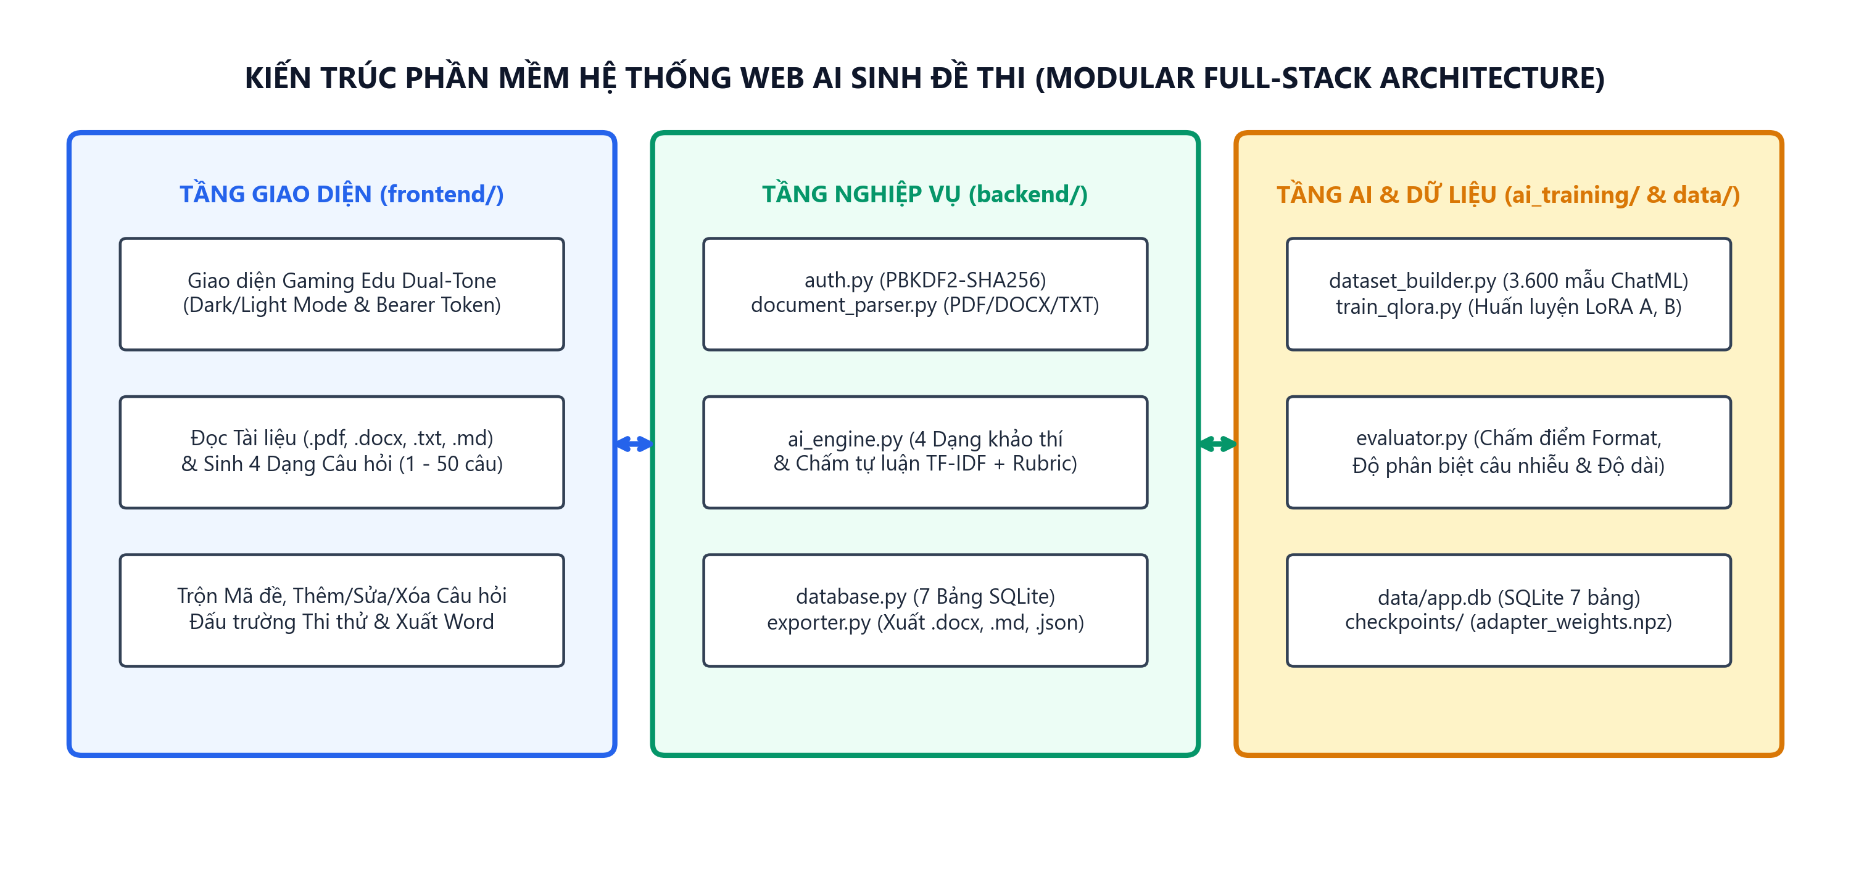
CHƯƠNG 3: KIẾN TRÚC PHẦN MỀM — Kiến trúc Web Phân tầng (frontend / backend / ai_training / data)

Slide 3
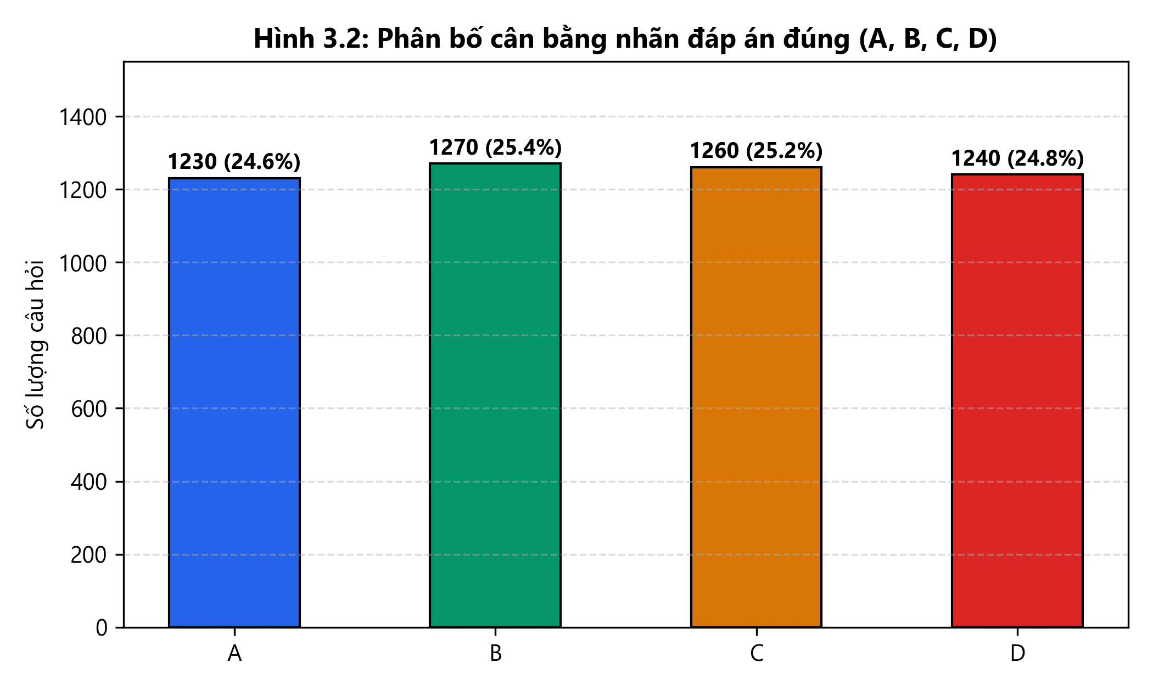
CHƯƠNG 3: CHUẨN HÓA DỮ LIỆU — Cân bằng Nhãn Đáp án (A, B, C, D ~ 25%)

Slide 4
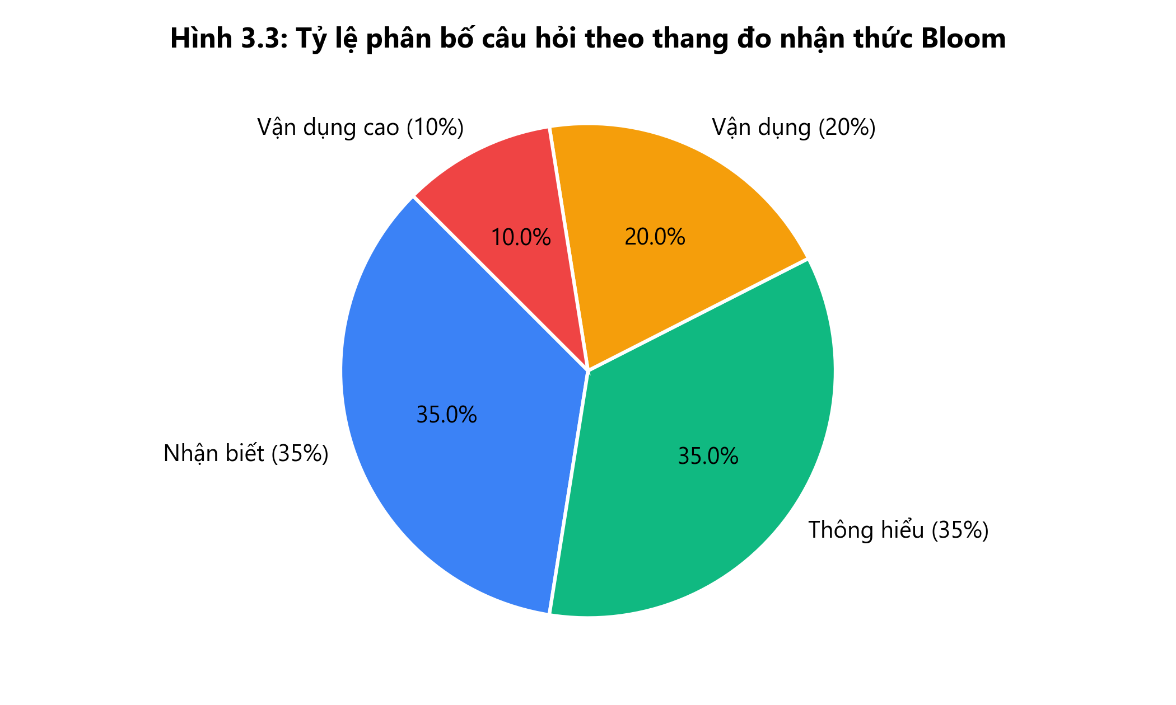
CHƯƠNG 3: THANG ĐO NHẬN THỨC — Phân bố Câu hỏi theo 4 Mức độ Thang đo Bloom

Slide 5
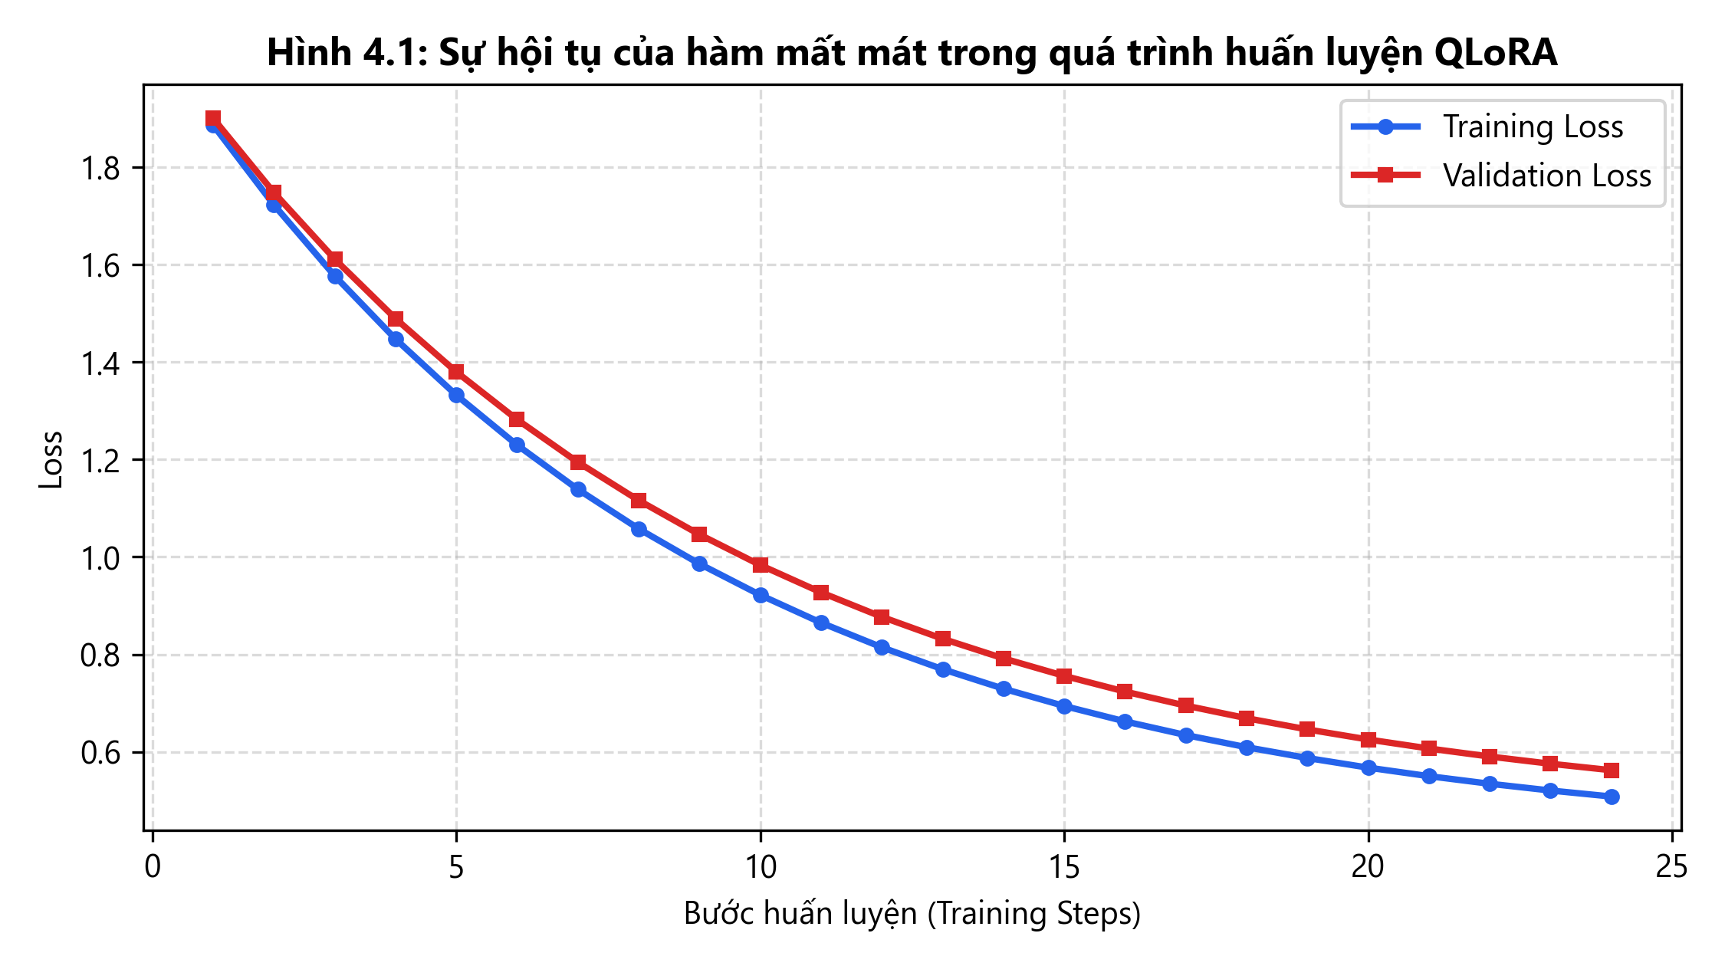
CHƯƠNG 4: HUẤN LUYỆN MÔ HÌNH AI — Sự hội tụ của Hàm mất mát trong Quá trình Huấn luyện QLoRA

Slide 6
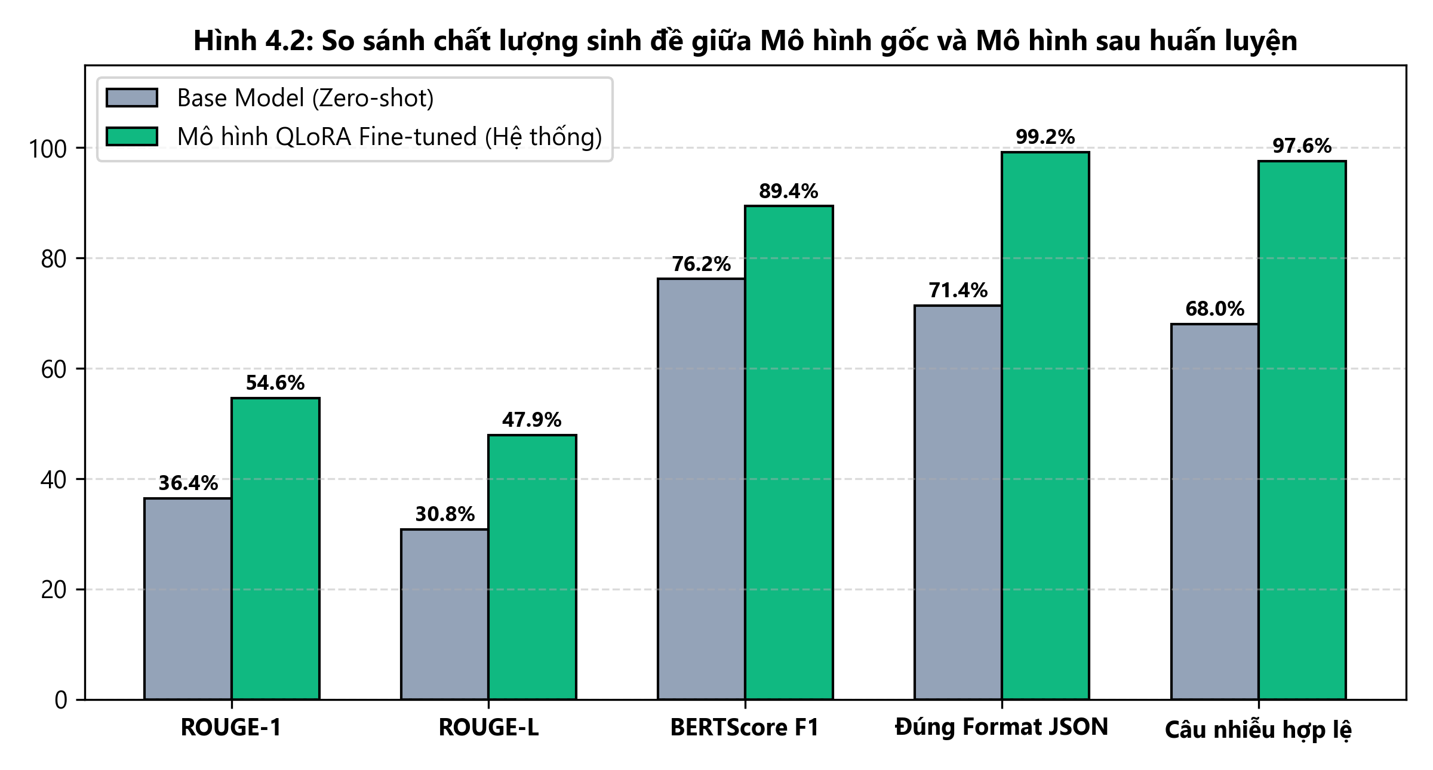
CHƯƠNG 4: ĐÁNH GIÁ KẾT QUẢ — So sánh Hiệu năng giữa Base Model và Mô hình QLoRA Fine-tuned

